Slide 1
Les filles et les femmes se connectent pour la mobilité

Slide 2
Pourquoi est-il important d'examiner le changement climatique sous l'angle de l'égalité des sexes ?
Source: https://unsplash.com/pt-br/fotografias/5sh24a7m0BU
Notes:
Le changement climatique n'est pas neutre du point de vue du genre, et tout au long de ce document, nous mettrons en contexte les raisons pour lesquelles c'est le cas.

Slide 3
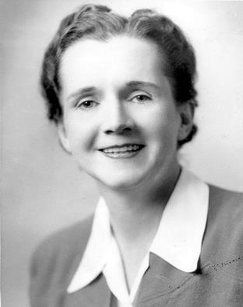
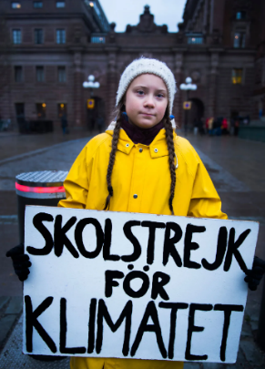
Rachel Carson
Greta Thunberg
Auteur de la publication historique "Printemps silencieux" en 1962, qui dénonce l'impact environnemental de l'utilisation des pesticides et les mauvaises pratiques de l'industrie chimique. Cette publication est considérée comme le point de départ du mouvement écologiste dans les années 60.
Jeune activiste qui a lancé le mouvement Fridays for Future suite à sa promesse de faire la grève de l'école les vendredis pour inciter le gouvernement suédois à agir sur le changement climatique. Le 15 mars 2019, plus d'un million d'élèves du monde entier se sont mobilisés pour la grève des écoles pour le climat et ont défilé dans des villes du monde entier.
Sources:
https://upload.wikimedia.org/wikipedia/commons/f/f4/Rachel-Carson.jpg
https://www.health.harvard.edu/blog/silent-spring-at-50-connecting-human-environmental-health-201206114870
Source:
https://www.britannica.com/biography/Greta-Thunberg
Notes:
Si l'on pense au mouvement pour l'environnement et le climat, il est probable que des figures féminines nous viennent à l'esprit. De Rachel Carson qui, dans les années 1950, a publié "Printemps silencieux", un ouvrage de référence qui a donné le coup d'envoi du mouvement environnemental et ouvert la voie à la représentation des femmes dans les domaines scientifiques de l'environnement dominés par les hommes, à Greta Thunberg, l'activiste climatique la plus en vue aujourd'hui, qui s'est fait connaître en faisant grève à l'école le vendredi et en donnant le coup d'envoi au mouvement international "Fridays for Future" (Vendredi pour l'avenir).
Les femmes ont clairement été à l'avant-garde de la mobilisation en faveur des questions environnementales et climatiques. Mais la réalité est que les femmes sont aujourd'hui considérées comme l'un des groupes les plus vulnérables aux effets du changement climatique.

Slide 4
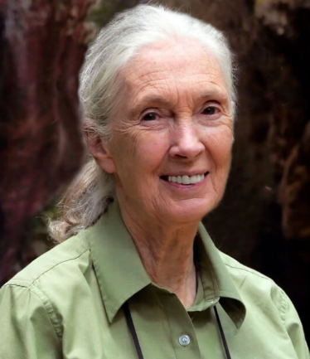
Jane Goodall
Sylvia Earle
Biologiste marin et océanographe, l'un des noms les plus réputés et les plus marquants dans le domaine de la conservation des océans. Elle est exploratrice pour la National Geographic Society. Elle a défendu le domaine et lancé plusieurs initiatives pour aider à protéger les zones marines.
Dans le domaine de la recherche sur les chimpanzés, Jane Goodall est considérée comme une pionnière. Depuis qu'elle a commencé ses études novatrices en 1960 en Afrique, où elle a mis en place de nouvelles initiatives de conservation et de développement, l'Institut Jane Goodall jouit d'un grand respect.
Source: https://www.miamibookfair.com/event/dr-jane-goodall-in-conversation-with-peter-wohlleben/
Source: https://edition.cnn.com/2022/11/02/world/sylvia-earle-c2e-spc-intl-scn/index.html
Notes:
Le siècle dernier, le mouvement environnemental a été marqué par la présence de femmes remarquables, que ce soit dans le domaine de la conservation de la terre, avec le travail de Jane Goodall, de renommée mondiale, ou dans celui de l'océan, avec Sylvia Earle, l'un des noms les plus reconnus dans le domaine de la conservation des océans.

Slide 5
Vanessa Nakate
Artemisa Xakriabá
Militante ougandaise pour la justice climatique. Elle a lancé un mouvement climatique inspiré par Greta Thunberg, après avoir pris conscience des conséquences de la hausse des températures dans son pays. Elle est l'une des voix les plus éminentes du continent africain en matière de justice climatique.
Jeune militante indigène brésilienne. Elle a défendu sa communauté contre la dévastation causée par l'industrie minière dans le Minas Gerais et s'est opposée aux violations des droits de l'homme.
Source:
https://www.dazeddigital.com/life-culture/article/46209/1/who-isindigenous-climate-change-activist-artemisa-xakriaba
Source:
https://en.wikipedia.org/wiki/Vanessa_Nakate
Notes:
Non seulement dans le Nord, mais aussi dans le Sud, les femmes se sont fait entendre et ont joué un rôle important dans la mobilisation en faveur de l'action. Vanessa Nakate est actuellement l'une des voix les plus en vue dans la lutte pour la justice climatique sur le continent africain. Au Brésil, Artemisa se bat pour les droits des communautés indigènes contre l'industrie minière et forestière. Ces exemples et bien d'autres dans le Sud sont particulièrement inspirants compte tenu du contexte social et politique de ces régions, où le fait d'être un activiste vocal peut mettre ces personnes dans des situations dangereuses et comporte un grand nombre de risques.

Slide 6
LES FEMMES ET LE CHANGEMENT CLIMATIQUE
Pourquoi est-il important d'examiner le changement climatique sous l'angle de l'égalité des sexes ?
Le changement climatique aggrave les inégalités : les segments les plus vulnérables de la population subiront les impacts environnementaux et économiques les plus graves, en particulier dans les pays du Sud ;
L'expérience des femmes dans les pays du Sud est différente de celle des pays du Nord. Dans les pays du Sud, les femmes sont perçues comme des leaders des communautés locales et des gardiennes des ressources ;
Les femmes sont encore très peu représentées aux postes de décision, en particulier dans les domaines de la science et de l'action climatique - la recherche montre que l'action climatique bénéficie de la présence d'un plus grand nombre de femmes à ces postes.
Les femmes font partie des segments les plus vulnérables de la population ;
Le changement climatique peut perpétuer la violence de genre, en particulier dans les communautés où les femmes sont les gardiennes des ressources ;
Notes:
Les femmes ont clairement été à l'avant-garde de la mobilisation en faveur des questions environnementales et climatiques. Mais la réalité est que les femmes sont aujourd'hui considérées comme l'un des groupes les plus vulnérables aux effets du changement climatique.
Selon la Convention des Nations unies sur le changement climatique (CCNUCC), les effets du climat, en particulier les phénomènes météorologiques extrêmes, affectent les rôles des femmes et des hommes dans le monde entier, en particulier dans les zones rurales. Elle reconnaît également que les femmes sont des agents de changement. Il a été démontré que la gouvernance inclusive, promue par les organismes internationaux et les gouvernements nationaux, peut déboucher sur des politiques durables et efficaces de résilience au climat qui conduisent à une amélioration de l'équité sociale en général, et de l'égalité des sexes en particulier, grâce à l'intégration d'un plus grand nombre de femmes et de groupes marginalisés dans la prise de décision.
Il est également nécessaire de reconnaître les différences d'expérience entre le Nord et le Sud. Il existe une grande différence d'expérience entre les femmes dans ces réalités. Alors que les femmes du Sud jouent un rôle plus important dans la gestion des ressources et la direction des communautés, et qu'elles souffriront donc davantage des effets des phénomènes météorologiques extrêmes aggravés par le changement climatique, dans le Nord, il y a un manque de représentation dans les organes qui gouvernent et décident des questions climatiques, ainsi que dans les rôles scientifiques. Cela ne signifie pas pour autant que les femmes du Sud n'en souffrent pas, car il existe un manque de représentation des réalités du Sud. Cependant, il est essentiel de reconnaître ces différentes expériences pour cultiver la solidarité entre ces deux parties du monde et coordonner une action et un soutien holistiques sur ces questions interconnectées.
Sources :
https://www.un.org/womenwatch/feature/climate_change/downloads/Women_and_Climate_Change_Factsheet.pdf
https://unfccc.int/sites/default/files/resource/sbi2022_07.pdf

Slide 7
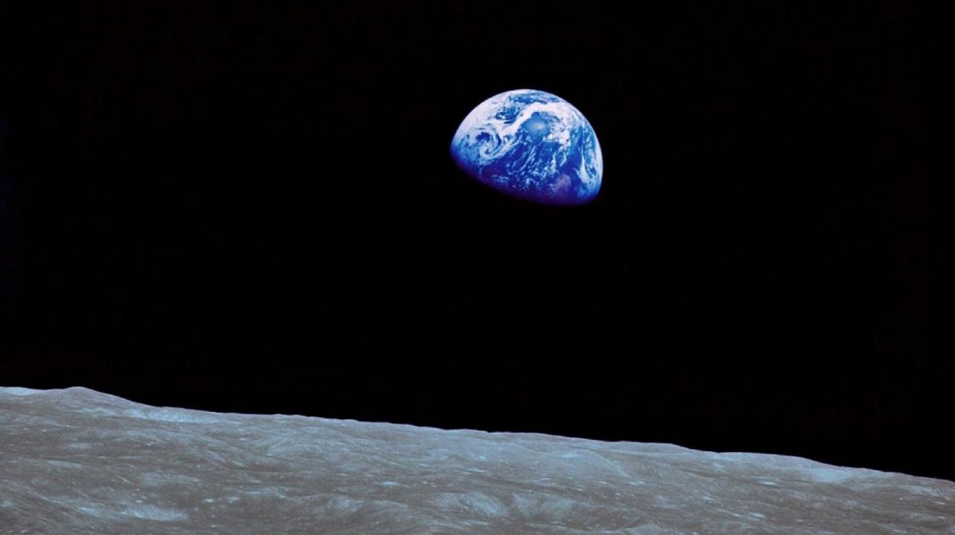
UNE INTRODUCTION AU CHANGEMENT CLIMATIQUE
Source: https://www.voanews.com/a/could-a-sprinkle-of-moon-dust-keep-earth-cool/6954388.html

Slide 8
Source: https://www.voanews.com/a/could-a-sprinkle-of-moon-dust-keep-earth-cool/6954388.html
Notes:
Cette photo a été prise par les astronautes de la mission Apollo, en orbite autour de la Terre. C'est une photo très symbolique car elle donne une idée de l'unicité de la Terre, la planète bleue.

Slide 9
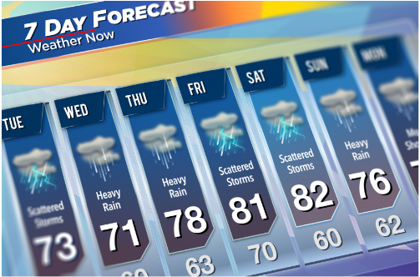
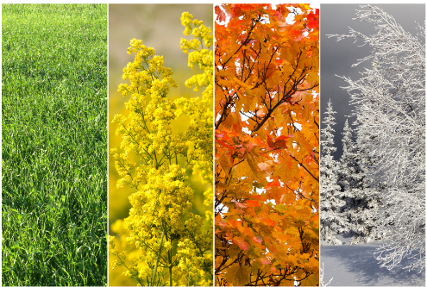
Météo et climat
État quotidien de l'atmosphère et ses variations à court terme, de quelques minutes à quelques semaines.
Moyenne des conditions météorologiques sur une longue période (généralement d'au moins 30 ans), dans une région et à une période de l'année spécifiques.
Notes:
Avant toute chose, nous devons comprendre ce qui change exactement lorsque nous parlons de changement climatique. Il n'y a pas de meilleure façon de le faire que de savoir d'abord ce qu'est exactement le climat. Une bonne façon de l'illustrer est de différencier le temps et le climat. La météo est l'état quotidien de l'atmosphère et ses variations à court terme, qui vont de quelques minutes à quelques semaines. En d'autres termes, il s'agit des informations que les météorologues nous communiquent tous les matins : humidité, vent, température, etc. Le climat, quant à lui, est un compte rendu à long terme des schémas météorologiques, généralement sur une période plus longue d'au moins 30 ans. En d'autres termes, ce sont les informations sur les tendances météorologiques qui permettent de savoir à quoi s'attendre en matière de météo saisonnière tout au long de l'année, et de savoir quel type de vêtements garder dans son armoire pour faire face au temps qu'il fait à chaque saison.
Now, to focus our attention on where all of this takes place: the atmosphere. The atmosphere is a complex and layered space that revolves around planet earth, composed of several gases that are fundamental to guarantee a liveable planet and where, amongst other, meteorological phenomenon takes place.

Slide 10
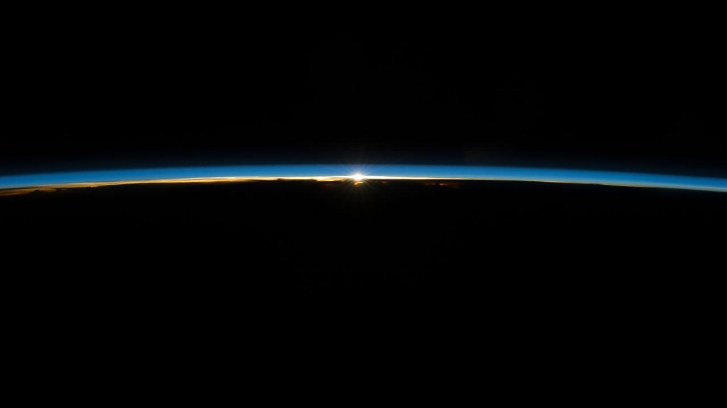
Source: https://www.esa.int/ESA_Multimedia/Images/2022/01/The_beauty_of_the_Sun_seen_from_space
Notes:
Maintenant, concentrons notre attention sur l'endroit où tout cela se passe : l'atmosphère. L'atmosphère est un espace complexe et stratifié qui tourne autour de la planète Terre, composé de plusieurs gaz qui sont essentiels pour garantir une planète vivable et où se produisent, entre autres, les phénomènes météorologiques.

Slide 11
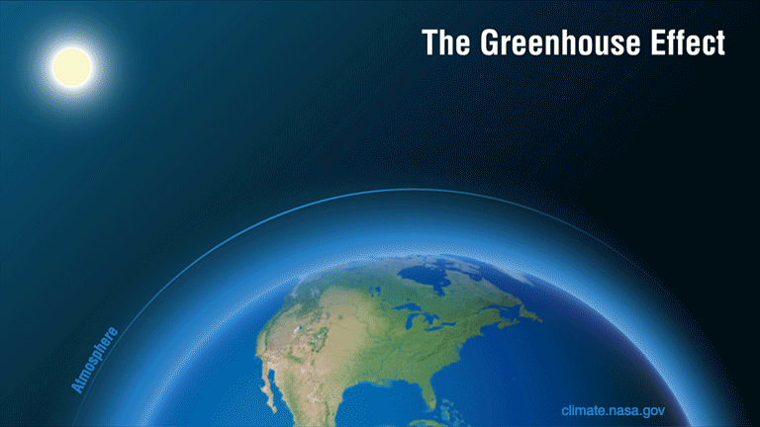
Source: https://climate.nasa.gov/climate_resources/188/graphic-the-greenhouse-effect/
Notes:
Il se passe beaucoup de choses dans l'atmosphère, et le plus important en ce qui concerne le changement climatique est l'effet de serre. L'effet de serre est un processus naturel qui nous empêche de geler sur notre planète. Sans lui, la température à la surface de la terre serait de -18 °C.
Cet effet ressemble au fonctionnement d'une serre, d'où son nom. Le rayonnement solaire traverse l'atmosphère et est absorbé par la surface de la terre, qui réémet le rayonnement à une longueur d'onde inférieure sous forme de rayonnement infrarouge (IR). Ce rayonnement IR est un rayonnement thermique, c'est-à-dire qu'il provoque une augmentation de la température. Ce rayonnement est émis par la surface de la Terre vers l'espace, mais il est capté par certains gaz présents dans l'atmosphère, qui ont la capacité de l'absorber et de le réémettre dans toutes les directions, y compris vers la Terre. Il se forme ainsi une couche de rayonnement thermique constant qui ne s'échappe pas immédiatement de la Terre et réchauffe son atmosphère. C'est exactement ce qui se passe dans une serre, où la lumière traverse le verre, frappe le sol, qui s'échauffe et renvoie le rayonnement IR, qui est retenu par le verre, chauffant ainsi l'intérieur de la serre.

Slide 12
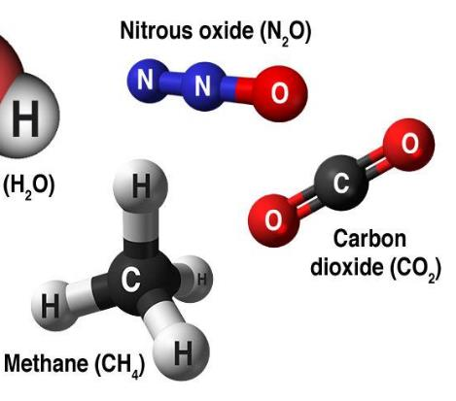
Gaz à effet de serre(GHG)
CO₂ - carbon dioxide
CH₄ - methane
N₂O - nitrous oxide
HFCs - hydrofluorocarbons
PFCs - perfluorocarbons
SF₆ - Sulfur hexafluoride
Natural
Synthetic
(Fluorinated Gases)
Source: https://climateyou.org/causes/
Notes:
Les gaz à effet de serre (GES) sont responsables du réchauffement de l'atmosphère et de la surface de la terre. Le dioxyde de carbone (CO2) est probablement le plus familier, car il est le plus connu, mais ce n'est pas le seul GES. Le protocole de Kyoto regroupe les gaz suivants dans la catégorie des GES :
Naturels - et par naturels, nous entendons qu'ils existent naturellement dans l'atmosphère et qu'ils proviennent d'environnements naturels/anthropogéniques : dioxyde de carbone (CO2), méthane (CH4), oxyde nitreux (NH2) ; synthétiques - créés par nous : HFCS - Hydrofluorocarbures, PFCS - Perfluorocarbures, SF6 - Hexafluorure de soufre.

Slide 13
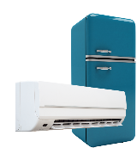
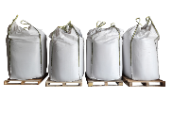
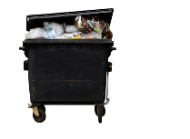
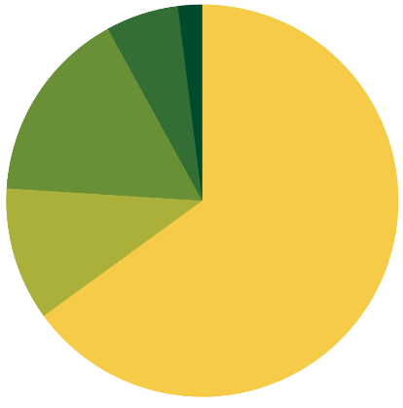
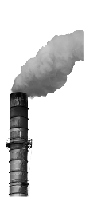
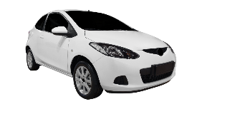
Gaz à effet de serre(GES)
Émissions mondiales de gaz à effet de serre par gaz
Gaz fluorés
2%
Oxyde
6%
Le méthane
16%
Dioxyde de carbone
(sylviculture et autres utilisations des sols)
11%
Dioxyde de carbone
(Combustibles fossiles et procédés industriels)
65%
Source: Intergovernmental Panel on Climate Change, Fifth Assessment Report (2014)
Notes:
Les GES proviennent d'un large éventail de sources. Le dioxyde de carbone est le plus répandu dans l'atmosphère et provient principalement de la combustion de combustibles fossiles dans les transports et les processus industriels, ainsi que des forêts et d'autres utilisations des terres (comme l'agriculture, par exemple). Le méthane est généré par les déchets, mais surtout par l'agriculture et l'élevage, comme c'est le cas de l'oxyde nitreux, qui provient principalement de l'utilisation d'engrais. Les gaz fluorés sont principalement générés par les processus industriels et la réfrigération, par exemple les climatiseurs et les réfrigérateurs.

Slide 14
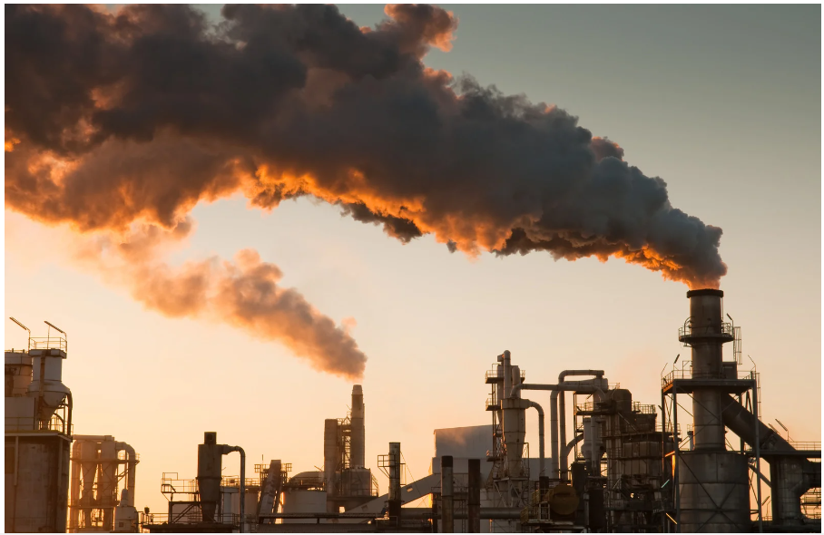
Notes:
Nous avons maintenant appris comment la température de la terre est maintenue à une moyenne globale de 18°C qui nous empêche de geler. Et quel est le lien avec le changement climatique ? Il peut y avoir trop d'une bonne chose. C'est le cas de la concentration des gaz à effet de serre dans l'atmosphère.

Slide 15
Le CO2 est libéré dans l'atmosphère plus rapidement que jamais, du moins au cours des 66 derniers millions d'années.
Fonte: RE Zeebe, et al., Nature Geoscience, March 2016

Slide 16
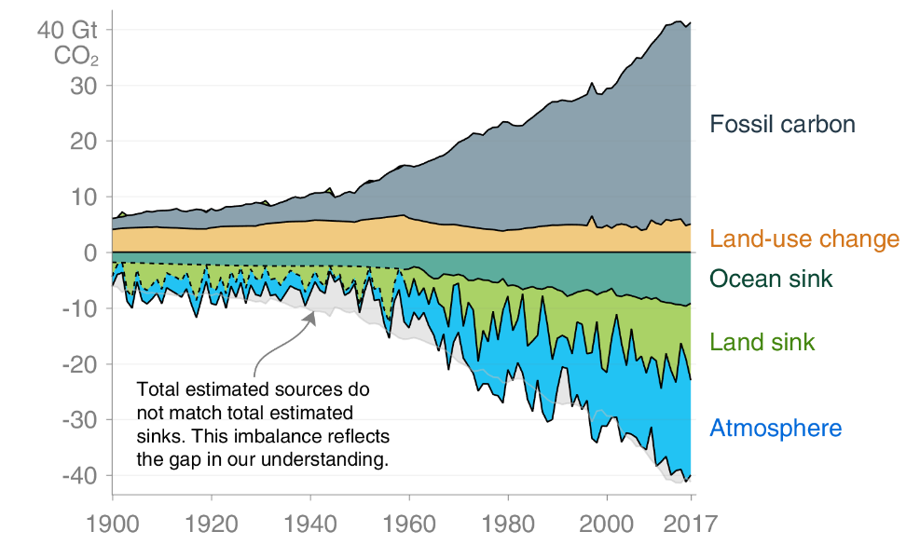
Carbone Bilan mondial
22%
29%
Source: Global Carbon Project
Notes:
Le dioxyde de carbone émis dans l'atmosphère n'y reste pas intégralement. Il existe un équilibre entre l'absorption et l'émission de dioxyde de carbone... Cet équilibre est maintenu par ce que l'on appelle les "puits naturels". Les puits naturels sur terre sont les forêts et les océans, qui absorbent le CO2 dans l'atmosphère via la photosynthèse. Cependant, nous avons dépassé la capacité d'absorption de ces puits, de sorte qu'une grande partie du CO2 émis s'accumule dans l'atmosphère, ce qui exacerbe l'effet de serre.

Slide 17
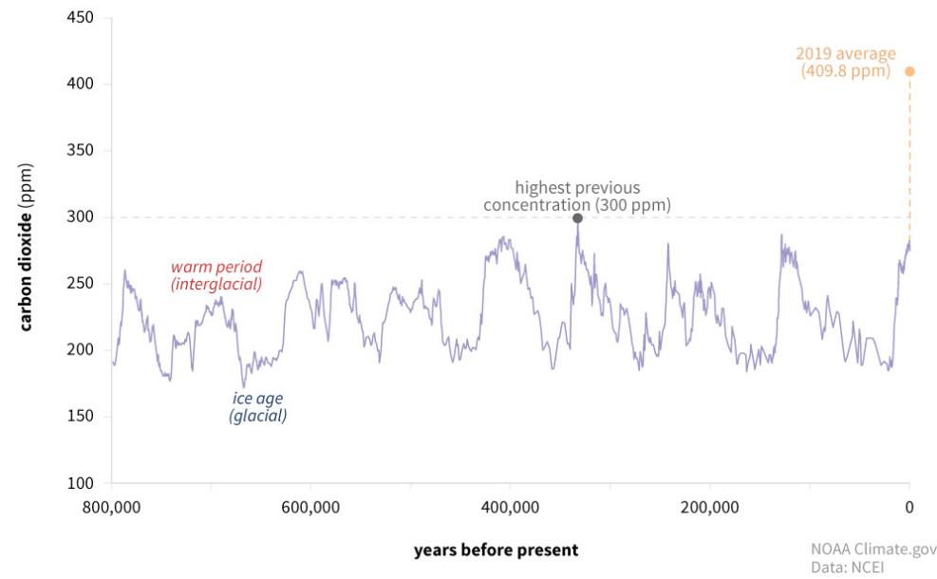
Concentration de CO2
CURRENT CONCENTRATION
417.47 ppm
(last measurement
Jun 2021)
Source: National Oceanic and Atmospheric Administration (NOAA)
Notes:
Les variations de la concentration de CO2 dans l'atmosphère sont cycliques et attendues, comme cela s'est produit au cours des millénaires. Ces variations coïncident avec les périodes glaciaires et les périodes plus chaudes de la Terre. Mais ce que nous avons enregistré aujourd'hui, c'est un record sans précédent de concentration de CO2 dans l'atmosphère.

Slide 18
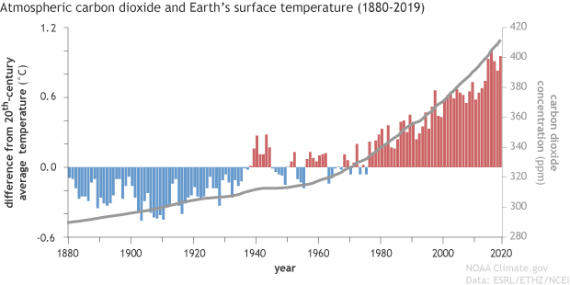
Concentration de CO2 et augmentation de la température
Différences annuelles de température à la surface de la Terre par rapport à la moyenne du 20e siècle et à la concentration de CO2
Source: National Oceanic and Atmospheric Administration (NOAA)
Notes:
417 parties par million, ce n'est pas grand-chose, mais si l'on rapporte les écarts de température moyenne au siècle précédent, on constate une corrélation entre ces écarts et l'augmentation du CO2 dans l'atmosphère.

Slide 19
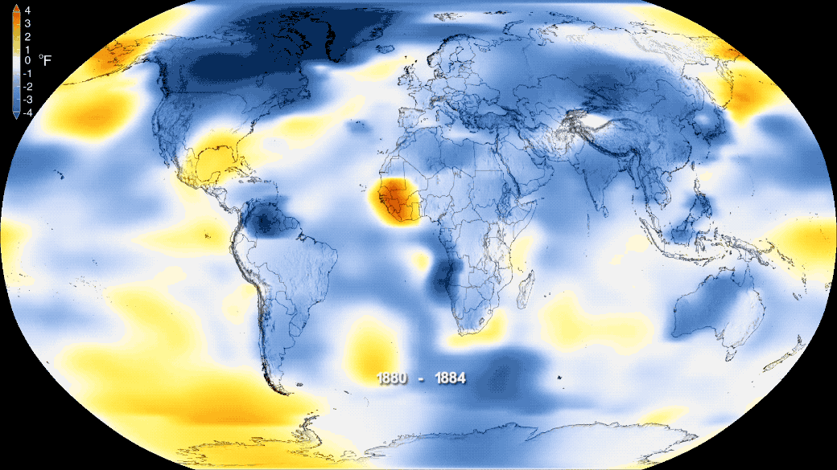
Source: NASA
Notes:
Si l'on prend en compte l'ensemble du globe, comme l'illustrent certains graphiques de la NASA dans la présentation, on constate clairement une tendance à l'augmentation de la température depuis le 19e siècle.

Slide 20
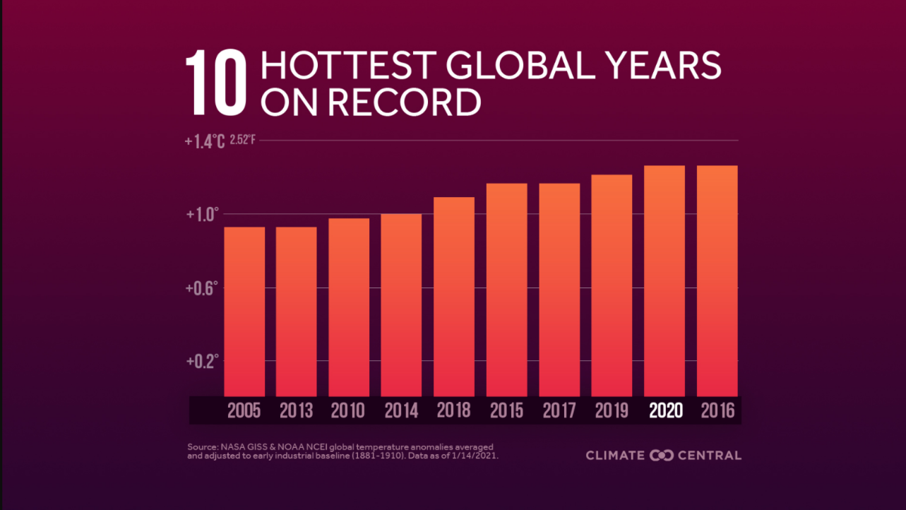
Temperature increase
Fonte: NASA GISS & NOAA
Notes:
Aujourd'hui, au XXIe siècle, nous atteignons des températures record, tous ces records se concentrant sur ce seul siècle, ce qui confirme cette tendance à l'augmentation de la température.

Slide 21
TOP CLIMATE EXPERTS IN THE WORLD!
Source: https://unric.org/en/guterres-the-ipcc-report-is-a-code-red-for-humanity/
Notes:
Lorsque la question du changement climatique a commencé à émerger, certains doutes ont été émis. D'abord sur la certitude de ce phénomène puisque, comme nous l'avons vu précédemment, il est courant d'avoir des cycles de périodes plus chaudes et plus froides. D'autre part, l'influence de l'homme sur le réchauffement de la planète. Cette question a été soulevée principalement par de grands groupes économiques qui ont intérêt à ce que les choses restent en l'état, ce que l'on appelle l'approche "business-as-usual". Cependant, les scientifiques sont unanimes sur les deux questions soulevées précédemment. Le GIEC (Groupe d'experts intergouvernemental sur l'évolution du climat) est composé d'experts en climatologie qui publient tous les quatre ou cinq ans des rapports considérés comme les documents les plus importants sur le sujet. António Guterres, le secrétaire général des Nations unies, a qualifié le dernier rapport du GIEC de "code rouge pour l'humanité".

Slide 22
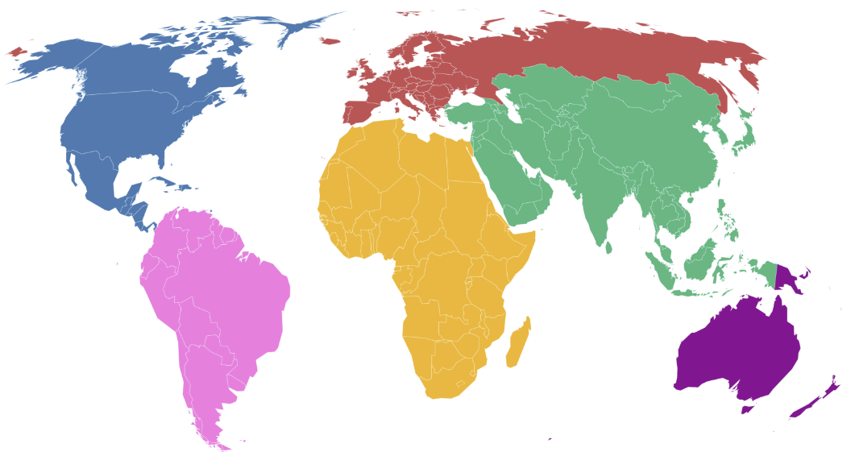
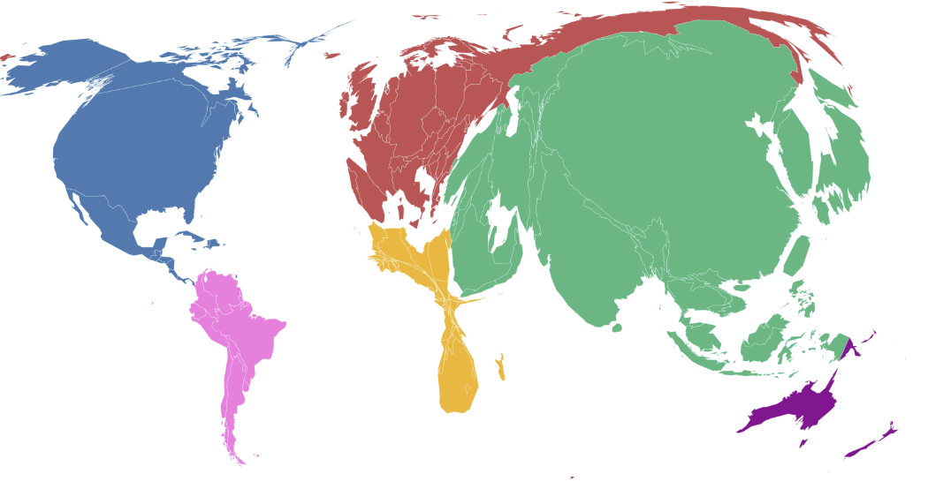
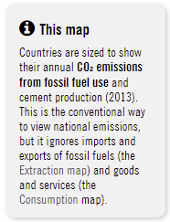
Émissions par pays
Source: carbonmap.org
Notes:
Les émissions ne sont pas toutes réparties uniformément entre les pays. En fait, aujourd'hui, plus de 60 % des émissions mondiales proviennent de 10 pays seulement. Les disparités économiques entre les pays se reflètent dans les émissions individuelles des pays, car les émissions sont intrinsèquement liées au développement économique. Dans le panorama actuel des émissions, les pays les plus riches et les pays aux économies émergentes, comme la Chine et l'Inde, sont les principaux responsables des émissions mondiales de carbone.
[Ce graphique exacerbe le déséquilibre des émissions mondiales entre les pays.]

Slide 23
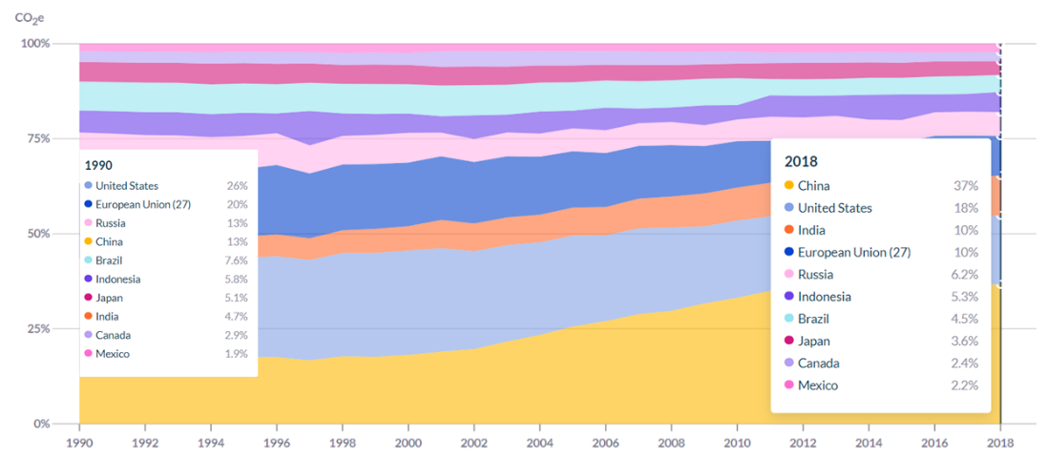
Émissions historiques par pays
Source: Climate Watch
Notes:
Toutefois, dans le cadre du débat sur la réduction des émissions, la question se pose de savoir comment répartir la réduction de manière équitable et juste - puisque les pays développés ont eu la possibilité de développer leurs économies, les pays en développement ne devraient-ils pas avoir la même possibilité ? En effet, si l'on examine le panorama historique des émissions cumulées, le classement des principaux émetteurs change.

Slide 24
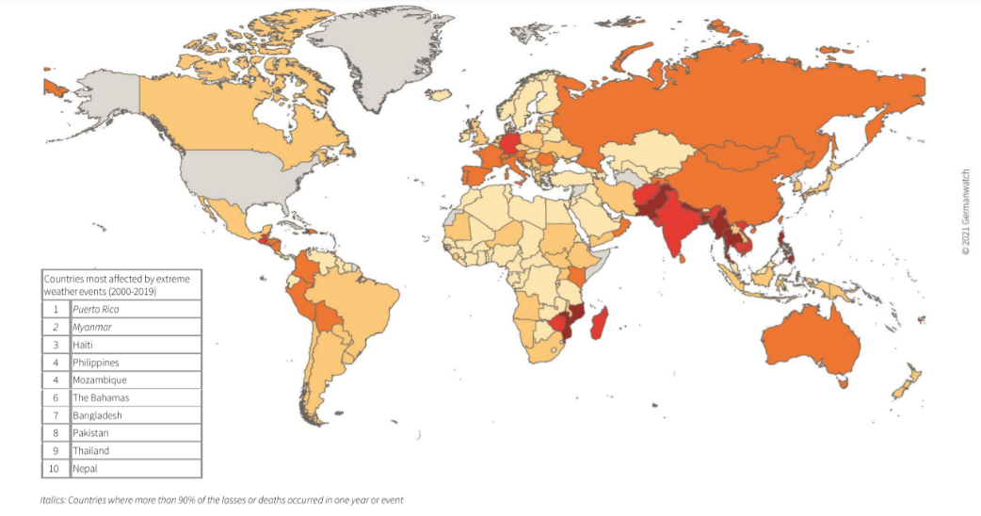
Les pays les plus vulnérables au changement climatique
Source: Germanwatch
Notes:
Bien que la majeure partie des émissions mondiales de gaz à effet de serre soit le fait de 10 pays seulement, la vulnérabilité et les risques liés au changement climatique ne sont pas répartis proportionnellement entre les principaux contributeurs aux émissions. On peut citer le cas du Mozambique ou des pays d'Amérique centrale, qui ont une contribution résiduelle aux émissions de carbone, mais qui sont parmi les plus vulnérables au changement climatique. Cela met en lumière les disparités et les inégalités entre les principaux responsables de la crise climatique et ceux qui y ont le moins contribué, mais qui en subissent néanmoins les conséquences et dont la capacité économique à réagir aux phénomènes météorologiques extrêmes est souvent moindre.

Slide 25
Réflexion
Quelles sont les principales sources d'émissions de GES et dans quel ordre d'importance ?
Notes:
Réduisons le champ d'application et examinons les émissions par source.
[Vous pouvez demander au public de réfléchir aux principales sources et de créer une carte de mots à l'aide de www.mentiminter.com].

Slide 26
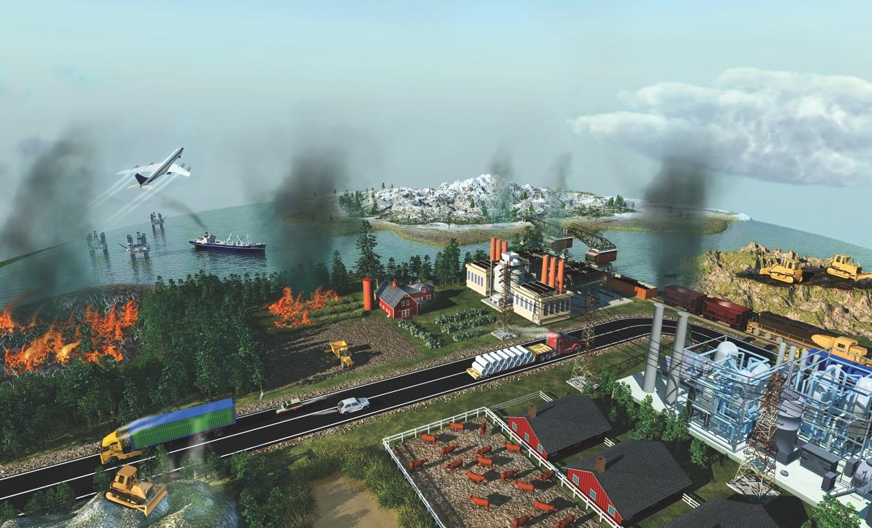
Les plus grandes sources de gaz à effet de serre
FONTE DU PERGÉLISOL
TRANSPORT AÉRIEN
CENTRALES ÉLECTRIQUES AU CHARBON
MINES DE CHARBON
PRODUCTION DE PÉTROLE
LES PROCÉDÉS INDUSTRIELS
BRÛLAGE DES CULTURES
FERTILISATEURS
BRÛLAGE DES FORÊTS
INDUSTRIAL AGRICULTURE
TRANSPORT ROUTIER
DÉCHARGES
Melcher
Source: https://www.linkedin.com/pulse/al-gore-case-optimism-climate-change-arjun-suria/
Notes:
ID #3622.B - Can be used in noncommercial online and TV broadcasts of your presentation, but not modified.
DESCRIPTION: Graphic representation of major sources of greenhouse gas emissions
ADDITIONAL TALKING POINTS: Most of the global warming we’re seeing today is caused by carbon pollution from fossil fuels.* Other important contributors include deforestation, transportation, agriculture (crops and livestock), and industrial processes.**
REFERENCES:
* Union of Concerned Scientists, “Why does CO2 get most of the attention when there are so many other heat-trapping gases (greenhouse gases)?," last accessed February, 2017. http://www.ucsusa.org/global_warming/science_and_impacts/science/CO2-and-global-warming-faq.html
** United States Environmental Protection Agency, “Global Greenhouse Gas Emissions Data," last updated August 9, 2016. http://www.epa.gov/climatechange/ghgemissions/global.html
Generally speaking, emissions come from a variety of sources, that are illustrated here in this picture.

Slide 27
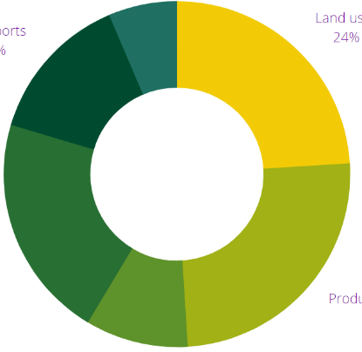
Sources mondiales d'émissions
Land uses
24%
Utilisation des sols
24%
6,4%
Bâtiments
Production of electricity and heat
Production d'électricité et de chaleur
25%
25%
Transports
14%
Transport
14%
21%
L'industrie
Énergie (autres)
9,6%
Source: Intergovernmental Panel on Climate Change, Fifth Assessment Report (2014)
Notes:
Il faut savoir que les données sources peuvent varier. Certaines analyses se concentrent sur différentes catégorisations des sources - par exemple dans le cas de l'énergie, qui peut être considérée comme une catégorie plus large comprenant la production d'électricité, les bâtiments et les transports. La caractérisation des sources d'émission dans le tableau a été conçue par le cinquième rapport d'évaluation produit par le GIEC en 2014. Elle est susceptible d'être modifiée lors de la publication du cinquième rapport au cours de cette année et en 2022.

Slide 28
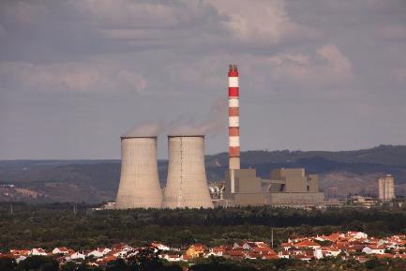
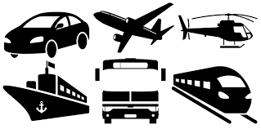
Sources mondiales d'émissions
LA PRODUCTION D'ÉLECTRICITÉ ET DE COMBUSTIBLES
TRANSPORTS
Hydrocarbons + Oxygen (O₂) -> Carbon dioxide (CO₂) + Water (H₂0)
Notes:
L'énergie alimente non seulement nos maisons et nos bâtiments, mais elle est également fondamentale pour le système de transport, qui dépend fortement des combustibles fossiles ou, pour utiliser le terme scientifique, des hydrocarbures. Les hydrocarbures sont essentiellement responsables des émissions de carbone pour ces deux activités.

Slide 29
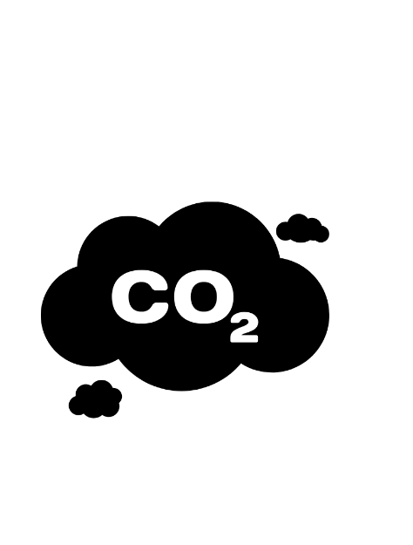
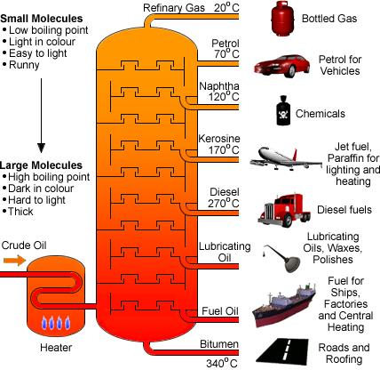
Sources globales d'émissions - Transports
Notes:
Le pétrole est le combustible fossile le plus utilisé dans le secteur de l'énergie et des transports. Il subit un processus de raffinage pour produire plusieurs sources de carburant qui alimentent les voitures, les avions et les bateaux. Il constitue l'épine dorsale du système de mobilité

Slide 30
CONSEQUENCES
Notes:
Maintenant que nous comprenons un peu mieux ce qu'est le changement climatique et ce qui le motive, vous devez vous demander quels sont les effets pratiques de tout cela dans notre vie quotidienne. Concentrons-nous sur les conséquences du changement climatique.

Slide 31
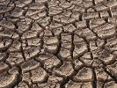
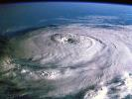
Événements météorologiques extrêmes
Plus de vagues de chaleur
Changements de précipitations
Plus de sécheresses et d'incendies
Des tornades et des ouragans plus intenses
Sources:
https://www.sfltimes.com/health-and-fitness/death-toll-in-egypts-punishing-heat-wave-rises-to-76
https://www.abc.net.au/news/2010-08-14/un-confirms-cholera-case-in-pakistan/944444
https://nsf.gov/news/mmg/mmg_disp.jsp?med_id=74566&from=
https://www.esa.int/Applications/Observing_the_Earth/ESA_s_orbiting_hurricane_hunter_back_in_action
Notes:
Le dérèglement du climat mondial contribue à l'augmentation des phénomènes météorologiques extrêmes tels que les vagues de chaleur, les changements de précipitations, les inondations, les sécheresses, les incendies de forêt et l'intensification des tempêtes et des ouragans.

Slide 32
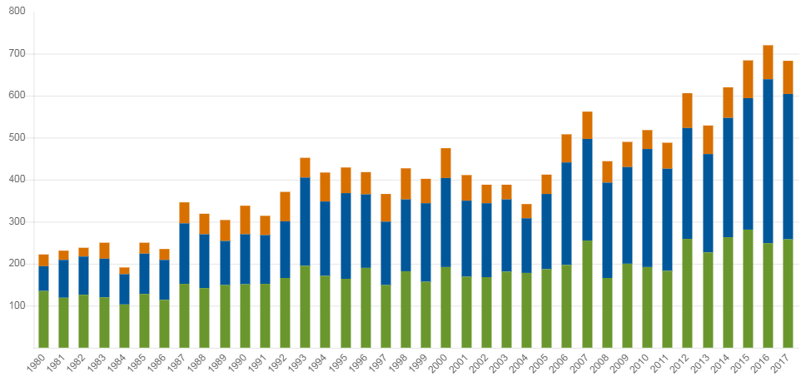
Événements extrêmes
Événements climatiques à l'échelle mondiale 1980-2017
Number of events
Tempêtes
Inondations, glissements de terrain
Températures extrêmes, sécheresse, incendies
Source:: Munich Re, Geo Risks Research, NatCatSERVICE, Fev 2019.
Notes:
Le dérèglement du climat mondial contribue à l'augmentation des phénomènes météorologiques extrêmes tels que les vagues de chaleur, les changements dans les précipitations, les inondations, les sécheresses, les incendies de forêt et l'intensification des tempêtes et des ouragans. La tendance est à l'augmentation du nombre d'événements extrêmes, qui s'aggraveront en nombre et en intensité à l'avenir.

Slide 33
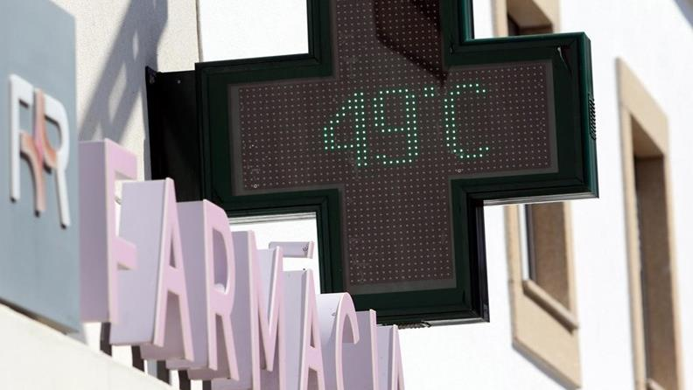
Castelo Branco, Portugal
4 August, 2018
Au Portugal, sur les 96 stations IPMA, 16 ont dépassé la température maximale de 45 ºC. La ville de Lisbonne a enregistré un nouveau maximum, 44 º C.
Source: https://cnnportugal.iol.pt/aviso-vermelho/distritos/estes-sao-os-distritos-em-aviso-vermelho-a-partir-desta-terca-feira/20220711/62cc60460cf26256cd2cecde

Slide 34
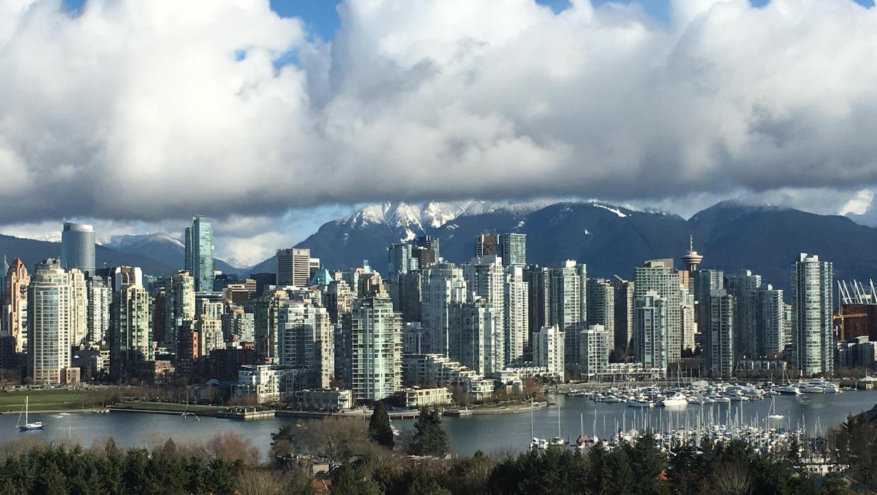
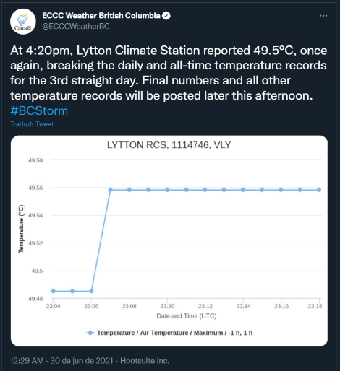
Colombie-Britannique, Canada
Juin 2021
Plus de 600 personnes sont mortes lors de la vague de chaleur la plus meurtrière de l'histoire du Canada.
Source: https://www.westernenergyboard.org/2023-winter-wildfire-meeting/

Slide 35
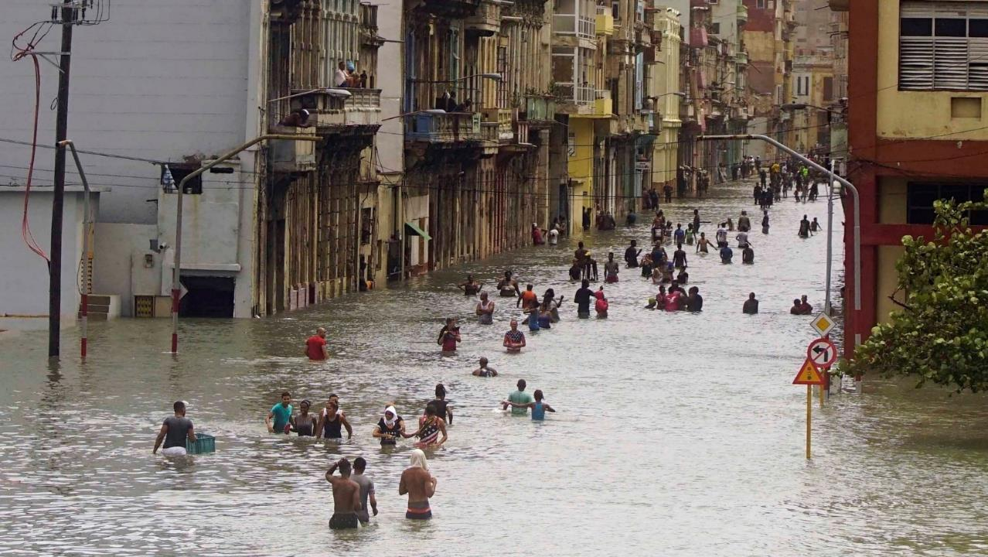
La Havane, Cuba
10 septembre 2017
L'ouragan Irma traverse Cuba. Outre des vents dévastateurs atteignant 300 km/h, la tempête a également provoqué de fortes pluies et des inondations.
Source: https://www.accuweather.com/en/weather-news/photos-devastation-shows-irmas-immense-power-in-cuba-turks-and-caicos/357268

Slide 36
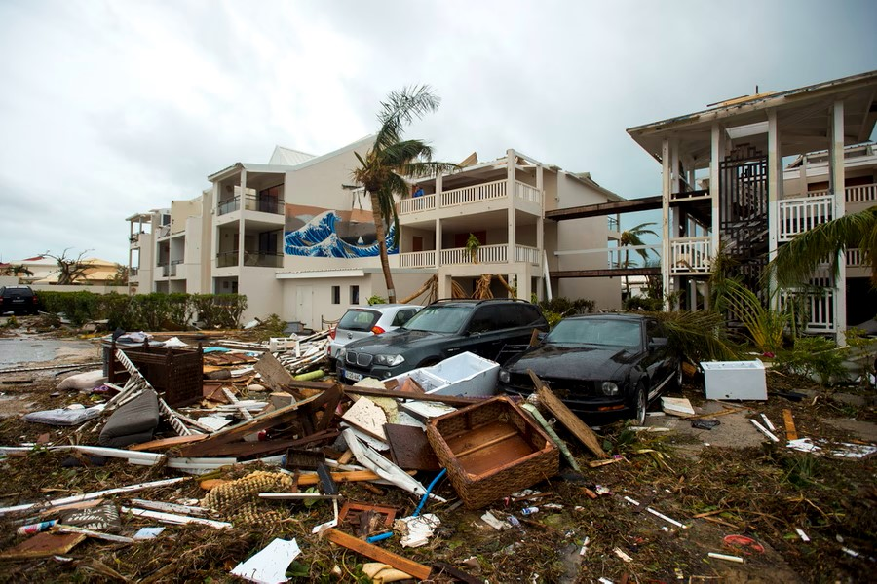
Saint-Martin, Caraïbes
13 septembre 2017
Conséquences du passage de l'ouragan Irma.
95% de l'île a été détruite.
Source: https://www.theatlantic.com/photo/2017/09/photos-from-saint-martin-after-hurricane-irma/539103/

Slide 37
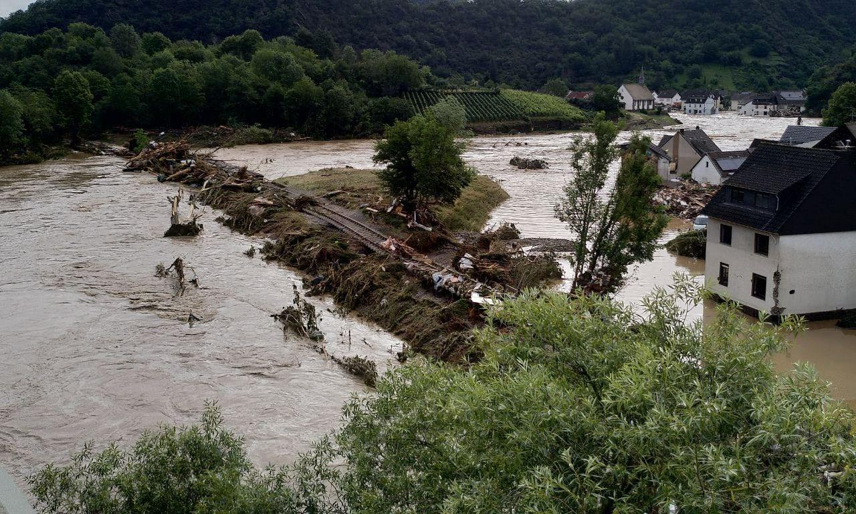
Inondations en Europe
Juillet 2021
De graves inondations ont touché l'Europe, dans des pays tels que le Royaume-Uni, l'Autriche, la Belgique, la République tchèque, l'Italie, la France, l'Allemagne, le Luxembourg, les Pays-Bas, la Roumanie et la Suisse. Elles ont causé la mort de 296 personnes et plus de 10 milliards d'euros de dégâts matériels.
Source: https://ecfr.eu/article/flash-in-the-pan-flooding-in-germany-and-the-politics-of-climate/

Slide 38
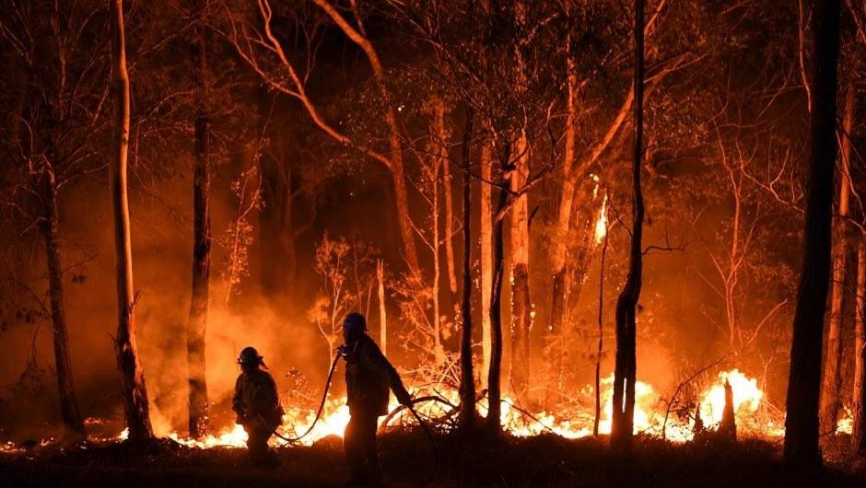
Incendies de forêt en Australie
Juillet 2020
Jusqu'à 19 millions d'hectares ont été brûlés et près de 33 millions d'animaux ont été touchés. 33 personnes ont perdu la vie et plus de 3000 maisons ont été détruites.
Source: https://www.bbc.co.uk/newsround/52410744
Notes:
Source: https://www.wwf.org.au/what-we-do/bushfires#gs.d3dmvh

Slide 39
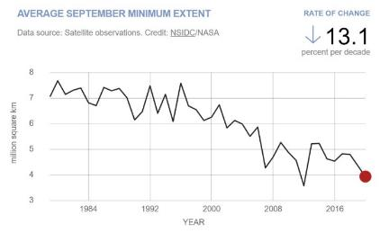
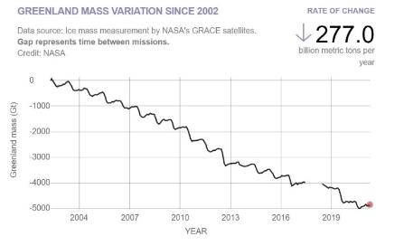
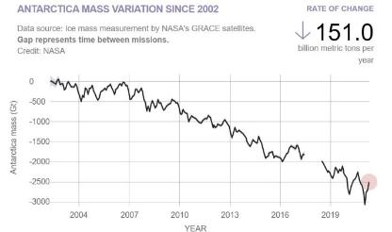
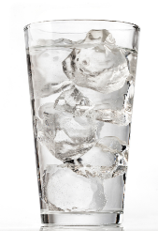
Dégivrage
Arctique (Iceberg)
Groenland et Antarctique (Glaciers)
La fonte des icebergs et des glaciers n'a pas les mêmes conséquences sur l'élévation du niveau des mers.
Source: National Aeronautics and Space Administration/Goddard Institute for Space Studies (NASA/GISS)
Notes:
Une augmentation de la température entraîne la fonte de la glace, qu'il s'agisse des glaciers (glace sur la terre ferme), comme au Groenland et en Antarctique et sur les montagnes du monde entier, ou des icebergs (glace flottant dans la mer), comme les grands icebergs de l'océan Arctique. Ces graphiques montrent une nette tendance à la diminution de la couverture glaciaire, tant pour les glaciers que pour les icebergs. La disparition des glaciers entraîne une élévation du niveau de la mer et affecte les populations côtières. La perte de glace sur les glaciers de montagne entraîne une diminution des ressources en eau pour les populations vivant dans ces régions. La fonte des icebergs ne provoque pas l'élévation du niveau de la mer (pensez à un glaçon sur un verre d'eau), mais elle peut entraîner des changements dans les courants océaniques et, en outre, elle diminue la réflexion de la lumière du soleil, ce qui fait augmenter la température.

Slide 40
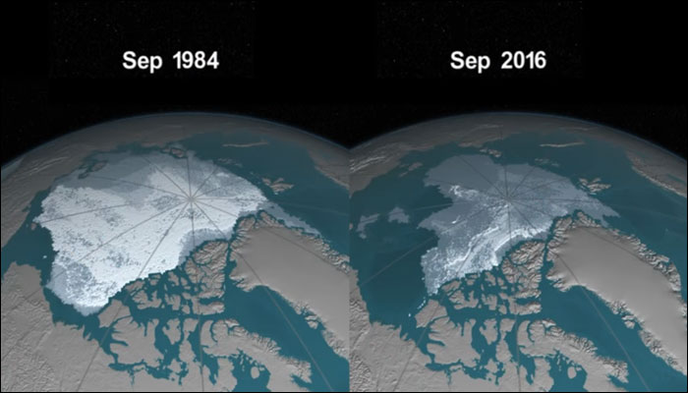
Dégivrage - Iceberg
Images satellite de l'Arctique au point de glace minimum annuel (sept)
Source: National Aeronautics and Space Administration/Goddard Institute for Space Studies (NASA/GISS)
Notes:
Dégivrage
Une augmentation de la température entraîne la fonte de la glace, qu'il s'agisse des glaciers (glace sur la terre ferme), comme au Groenland et en Antarctique et sur les montagnes du monde entier, ou des icebergs (glace flottant dans la mer), comme les grands icebergs de l'océan Arctique. On observe une nette tendance à la diminution de la couverture glaciaire, tant pour les glaciers que pour les icebergs. La disparition des glaciers entraîne une élévation du niveau de la mer et affecte les populations côtières et insulaires. La perte de glace sur les glaciers de montagne entraîne une diminution des ressources en eau pour les populations vivant dans ces régions. La fonte des icebergs n'est cependant pas à l'origine de l'élévation du niveau de la mer. Par contre, un glaçon sur un verre d'eau peut provoquer des changements dans les courants océaniques et, de plus, il diminue la réflexion de la lumière du soleil, ce qui augmente la température.

Slide 41
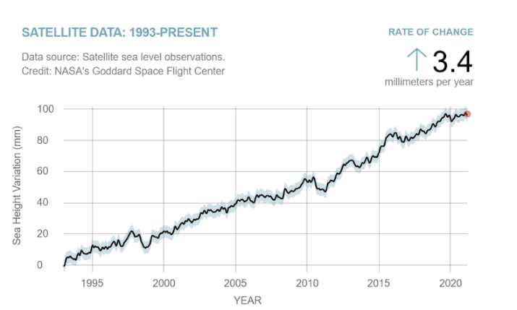
Niveau de la mer
2 facteurs : la dilatation thermique de l'océan et la fonte des glaciers
Source: National Aeronautics and Space Administration/Goddard Institute for Space Studies (NASA/GISS)
Notes:
L'élévation du niveau de la mer est due à deux facteurs principaux : la fonte des glaciers et la dilatation thermique, qui se produit lorsque l'eau de mer se dilate en raison de sa température plus élevée. Comme les océans absorbent la chaleur de l'atmosphère, lorsque l'atmosphère se réchauffe, les océans se réchauffent également. ... L'augmentation du volume fera monter le niveau de l'eau dans les océans.

Slide 42
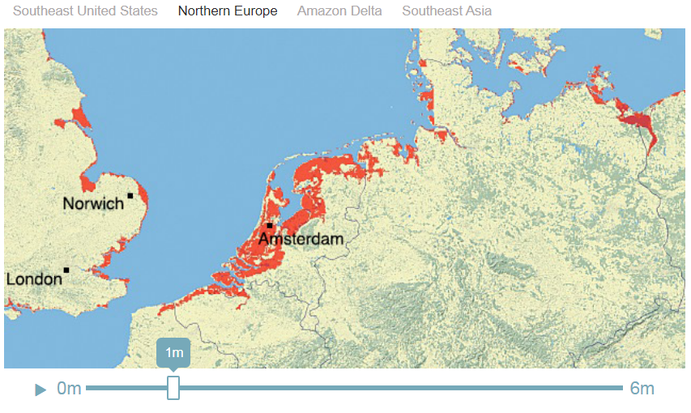
Niveau de la mer
Simulateur de zone côtière de la NASA
Source: National Aeronautics and Space Administration/Goddard Institute for Space Studies (NASA/GISS)
Notes:
Actuellement, le niveau de la mer a tendance à s'élever ; en 2020, cette variation était d'environ 1 cm. Les zones côtières sont les plus vulnérables à l'élévation du niveau de la mer, ce qui menace les communautés côtières. Amsterdam est l'une des zones particulièrement menacées par ce phénomène, puisque la ville se trouve à 4 mètres sous le niveau de la mer.

Slide 43
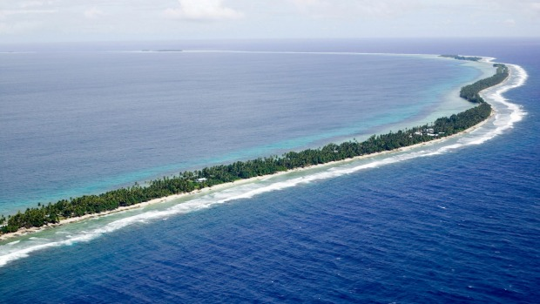
L'île de Tuvalu risque de disparaître complètement en raison de l'élévation du niveau de la mer
Source: https://www.traveller.com.au/up-close-and-personal-in-tuvalu-gn445o
Notes:
L'île de Tuvalu, située dans l'océan Pacifique, risque d'être submergée si le niveau de la mer continue d'augmenter. Les États insulaires et les zones côtières sont les endroits les plus vulnérables face à la menace de l'élévation du niveau de la mer.

Slide 44
Acidification des océans
Source: https://ib.bioninja.com.au/standard-level/topic-4-ecology/44-climate-change/ocean-acidification.html
Notes:
Les océans sont également un puits naturel d'absorption du CO2. L'augmentation de la concentration de CO2 dans l'atmosphère s'accompagne d'une augmentation de l'absorption dans les océans et de l'acidification de l'eau qui en découle. Ce phénomène a des conséquences désastreuses sur la vie marine, qui est particulièrement sensible à ce type de variations. Par exemple, des eaux plus acides détériorent les coquilles des organismes marins qui sont constituées de carbonate de calcium - causé par des réactions chimiques entre le carbone et les produits chimiques des coquilles.

Slide 45
Effets sur les écosystèmes
Les récifs coralliens abritent environ 25 % de la vie marine, l'équivalent terrestre des forêts tropicales !
Source: https://www.theguardian.com/environment/gallery/2018/jul/29/can-you-spot-dead-coral-in-pictures
En 2016, lors du 4e épisode de blanchissement massif, 50 % des grands coraux de la barrière sont morts.
Source: https://group.bnpparibas/en/news/climate-change-impact-survival-world-s-coral-reefs
Notes:
L'augmentation des températures a des conséquences catastrophiques sur les écosystèmes. Les récifs coralliens en sont un exemple : ils sont fondamentaux pour l'ensemble des écosystèmes marins et sont considérés comme des points chauds de la biodiversité. Ils sont également extrêmement sensibles aux variations de température et de pH. L'augmentation de la température et l'acidification des océans contribuent au phénomène de blanchiment des coraux, qui entraîne la mort du récif - des organismes entiers périssent dans ces conditions, ce qui signifie que la vie marine qui coexiste dans cet écosystème disparaît complètement.

Slide 46
Effets sur la santé humaine
Distribution de l'agent pathogène du paludisme:
Aujourd'hui
Possible en 2050
Changement climatique et paludisme
Source: De Souza et. al. (2012), Impact of Climate Change on the Geographic Scope of Diseases
Notes:
Le réchauffement des températures et la modification des schémas climatiques dans les pays créent des conditions propices à l'émergence d'agents pathogènes et de maladies communes aux climats chauds dans des régions du monde qui n'en avaient jamais vu auparavant. C'est le cas de la malaria, qui est transmise par un moustique commun dans les climats chauds/tropicaux, mais dont on prévoit l'apparition dans les régions plus septentrionales du monde.

Slide 47
Source: https://www.amnesty.org/en/latest/news/2021/05/madagascar-urgent-humanitarian-intervention-needed-as-millions-face-hunger-due-to-devastating-famine/
Notes:
Madagascar, l'un des pays les plus vulnérables de la région, est déjà confronté aux conséquences du changement climatique : un million de personnes sont actuellement confrontées à la famine liée au changement climatique. Le changement climatique modifie les conditions météorologiques dans le pays, qui dépend fortement de l'agriculture, en perturbant les conditions climatiques saisonnières qui permettent à cette activité économique et de subsistance de persister dans la région. Une fois encore, les pays qui ont le moins contribué au changement climatique sont ceux qui en subissent déjà les conséquences.

Slide 48
Le changement climatique "entraînera probablement
des pénuries de nourriture, d'eau et des pandémies,
des conflits entre réfugiés et ressources, et des destructions dues à des catastrophes naturelles dans de nombreuses régions du globe".
Département de la défense des États-Unis
Feuille de route 2014 sur l'adaptation au changement climatique
Octobre 2014
Source: https://www.lse.ac.uk/granthaminstitute/news/how-can-climate-policy-better-address-climate-driven-population-displacement/
Notes:
De plus en plus de populations dans le monde seront confrontées aux graves conséquences du changement climatique dans leurs régions. Aujourd'hui, de nombreuses personnes dans les pays en développement souffrent de sécheresses et de tempêtes de vent à une échelle jamais vue auparavant, les privant de nourriture quotidienne et de leurs besoins fondamentaux. Nous nous souvenons encore qu'en novembre dernier, de nombreux habitants des pays d'Amérique centrale (Honduras, Guatemala et Salvador), frappés par deux ouragans de grande ampleur, ont traversé la frontière mexicaine en direction de la frontière américaine.
Le terme "réfugié climatique" a d'abord été inventé pour décrire l'augmentation des migrations à grande échelle et des mouvements transfrontaliers massifs de personnes, en partie provoqués par ces catastrophes météorologiques. Plus les phénomènes météorologiques s'aggravent, plus ces populations doivent migrer vers d'autres pays pour y trouver refuge.

Slide 49
Points de basculement
Notes:
Pensez au point de basculement comme à un jeu de jenga : vous retirez les pièces une à une, puis il arrive un moment où la tour s'écroule et où la gravité ne peut plus être arrêtée. Il s'agit d'une analogie avec les points de basculement climatiques qui, une fois dépassés, entraînent des changements irréversibles. Un exemple précis : la fonte des glaciers et des icebergs est une dangereuse boucle de rétroaction positive sur le climat, ce qui signifie que l'effet de l'augmentation de la température, la fonte des glaces, augmente sa cause, la température elle-même, entretenant un cercle de température toujours croissante qui peut conduire à la disparition du glacier.

Slide 50
QUE PEUT-ON FAIRE POUR RÉDUIRE LES ÉMISSIONS ?
Source: https://www.technologynetworks.com/applied-sciences/news/how-can-we-prompt-individuals-to-take-action-on-climate-change-329758
Notes:
Au-delà de la morosité de la crise climatique, que pouvons-nous faire pour tenter de résoudre ce problème urgent ?

Slide 51
À grande échelle
Sauvez les arbres !
Changer notre système énergétique
Source: https://www.umass.edu/stockbridge/academics/summer-programs
Source: https://www.euractiv.com/section/climate-environment/news/exxonmobil-under-investigation-over-claims-it-lied-about-climate-change-risks/
Notes:
À l'échelle mondiale, nous devons nous concentrer sur la réduction de nos émissions de carbone, tout simplement. Il y a deux façons principales de chercher à équilibrer nos émissions et notre absorption, à savoir en préservant et en restaurant nos puits naturels et en changeant fondamentalement notre système énergétique.

Slide 52
Forêts
Équilibre mondial entre les sources et les puits de carbone
Source: Global Carbon Project
Notes:
Comme nous l'avons vu précédemment, les puits naturels sont essentiels pour maintenir l'équilibre du dioxyde de carbone dans l'atmosphère, et nous avons depuis longtemps dépassé la capacité d'absorption. Les concentrations de dioxyde de carbone ont augmenté, d'une part, en raison du taux d'émission sans cesse croissant, mais aussi parce que nous détruisons l'un de nos puits naturels : les forêts.

Slide 53
La déforestation dans la forêt amazonienne
Notes:
Le Brésil a l'un des taux de déforestation les plus élevés au monde et ne montre aucun signe de ralentissement. Les pays de l'océan Indien connaissent également un taux élevé de déforestation, principalement dû à l'exploration industrielle. Le Brésil, par exemple, est un cas alarmant : ce pays abrite l'une des plus grandes zones de couverture forestière, notamment la forêt amazonienne, communément appelée le "poumon de la terre".

Slide 54
Préserver ou restaurer nos forêts
Notes:
Cela signifie-t-il qu'il suffit de planter davantage d'arbres pour résoudre le problème ? Ce n'est pas tout à fait le cas. La recherche montre que la préservation de nos puits naturels actuels apporte plus d'avantages que leur restauration, en termes de "gains d'émissions". En effet, comme nous l'avons déjà mentionné, l'abattage des forêts ne génère pas seulement des émissions, mais se traduit également par des pertes d'absorption de CO2. Au fur et à mesure que les arbres repoussent, la capacité d'absorption augmente également, mais elle commence toujours à un niveau plus faible, de sorte qu'il faut parfois des années pour commencer à avoir un impact significatif sur l'équilibre des émissions. Le temps dont nous ne disposons pas actuellement pour faire face à la crise climatique. La recherche montre que la préservation de nos puits naturels actuels apporte plus d'avantages que leur restauration, en termes de "gains d'émissions", car comme nous l'avons mentionné précédemment, l'abattage des forêts ne génère pas seulement des émissions, mais se traduit également par des pertes d'absorption de CO2. Ainsi, en termes de réduction de nos émissions, la préservation des forêts existantes est préférable aux pratiques de restauration et de reboisement. Mais cela ne veut pas dire que la régénération ne devrait pas être une option au vu des dommages déjà causés à nos zones forestières.

Slide 55
Remodeler notre système énergétique
Source: https://www.timeslive.co.za/news/south-africa/2020-02-05-this-is-how-city-power-kept-the-lights-on-during-load-shedding/
Notes:
Changement systémique fondamental de nos systèmes énergétiques

Slide 56
L'énergie
Émissions de gaz à effet de serre par secteur
Notes:
Il existe plusieurs façons d'examiner la répartition des émissions. Par secteur, par activité économique, etc. Si l'on considère les émissions liées à l'énergie dans leur ensemble, elles représentent 75 % du total des émissions mondiales. Cela signifie que 75 % des émissions totales proviennent de la production d'énergie. Comment cela se fait-il ?

Slide 57
Sources de production d'énergie
Combustibles fossiles
Énergies renouvelables
Notes:
Il existe deux sources principales à partir desquelles nous produisons notre énergie et notre électricité. Les combustibles fossiles : Pétrole, gaz et charbon. Les énergies renouvelables.

Slide 58
Consommation mondiale d'énergie par source
Notes:
La production d'énergie est à l'origine d'une grande partie des émissions mondiales de carbone parce qu'elle dépend encore en grande partie des combustibles fossiles. Près de 85 % de ces émissions proviennent de la combustion de combustibles fossiles, qui sont très riches en carbone. Pour réduire les émissions, il est essentiel de changer de source d'énergie et de passer des combustibles fossiles aux énergies renouvelables.

Slide 59
Sources d'énergie renouvelables
SOLAIRE
HYDROÉLECTRIQUE
BIOMASSE
Solaire photovoltaïque
Thermique solaire à concentration
Réservoirs
Brins d'eau
VENT
OCEANS
GEOTHERMAL
A terre
En mer
Vagues
Marées
Notes:
Les sources d'énergie renouvelables comprennent
Le solaire : Panneaux photovoltaïques, concentration de l'énergie solaire thermique à l'aide de miroirs
Hydroélectrique : Réservoirs d'eau, ou filons d'eau
La biomasse est la combustion de bois, de déchets agricoles et d'autres matières organiques pour produire de l'électricité et de la chaleur. Bien que la combustion de la biomasse libère du dioxyde de carbone dans l'atmosphère, la matière organique, pendant sa phase de croissance, absorbe une quantité considérable de dioxyde de carbone, ce qui l'équilibre avec les émissions.
Vent : sur terre ou en mer
Océans : vagues et marées
L'énergie géothermique utilise la chaleur de la terre pour produire de l'électricité.

Slide 60
Énergies renouvelables
Pourcentage d'énergie primaire provenant de sources renouvelables, 2019
Environ 11 % de la consommation mondiale d'énergie primaire provient de sources renouvelables.
C'est le pourcentage d'énergies renouvelables dans le bouquet énergétique. Cette énergie correspond à la somme de l'électricité, du transport et du chauffage.
Source: https://ourworldindata.org/renewable-energy
Notes:
La répartition des sources d'énergie renouvelables varie entre les pays qui les utilisent - elle dépend de divers facteurs économiques et environnementaux (vent, ensoleillement annuel) et de l'investissement dans les infrastructures de chaque pays. Toutefois, à l'échelle mondiale, la consommation globale d'énergie renouvelable se maintient à environ 11 %. Le bouquet énergétique est un groupe de différentes sources d'énergie primaire à partir desquelles est produite l'énergie secondaire destinée à un usage direct, comme l'électricité, les transports et le chauffage.

Slide 61
Énergies renouvelables
Renewable energy
Notes:
Mais il y a de l'espoir pour que notre système énergétique repose sur les énergies renouvelables !

Slide 62
Consommation d'énergie
Augmentation d'environ 50 % de la consommation mondiale d'énergie entre 2018 et 2050
Primary energy consumption by region
Primary energy consumption by source
10¹⁵ BTU
10¹⁵ BTU
Source: International Energy Outlook (EIA, 2018)
Notes:
Nos besoins en énergie augmentent d'année en année et ne montrent aucun signe de ralentissement. La croissance et le développement des économies s'accompagnent d'une augmentation de la demande d'énergie. Il est nécessaire d'investir dans l'efficacité énergétique et dans notre consommation individuelle et collective d'énergie.

Slide 63
L'empreinte carbone de l'internet
Internet users by world region
Source: https://www.istockphoto.com/nl/vector/internet-communicatie-en-sociale-media-gm1164501623-320109553
Notes:
L'augmentation de la consommation d'énergie est liée à la croissance du secteur technologique. Le nombre d'utilisateurs d'Internet augmente rapidement dans le monde entier et nous dépendons aujourd'hui des services offerts par le web, tant pour notre travail que pour notre vie personnelle. Depuis les serveurs qui alimentent l'internet et les informations technologiques jusqu'aux appareils que nous utilisons. La pandémie a mis en évidence l'importance de rester en contact tout en étant physiquement séparés.

Slide 64
L'empreinte carbone de l'internet
L'empreinte carbone d'un courriel est estimée à 4 grammes de CO2.
Un site web moyen produit 1,76 gramme de CO2 par page consultée.
www.websitecarbon.com
Un courriel contenant une pièce jointe volumineuse peut contenir 50 grammes de CO2.
Notes:
Toute l'énergie consommée pour nos besoins technologiques et Internet a une empreinte carbone, en d'autres termes, envoyer un courrier électronique produit des émissions de carbone. La navigation sur le web a également une empreinte, en raison des serveurs nécessaires pour héberger la plupart des services web. Il est possible de vérifier l'empreinte carbone d'un site web à l'adresse www.websitecarbon.com ! Les centres de données et les fournisseurs de services web peuvent opter pour les énergies renouvelables pour répondre à leurs besoins en électricité.

Slide 65
L'empreinte carbone de l'internet
Le minage de Bitcoin consomme plus d'énergie que certains pays du monde !
Notes:
Mais le secteur technologique repose sur l'utilisation de l'énergie, ce qui est problématique car, comme nous l'avons mentionné, notre secteur de l'énergie dépend encore principalement des combustibles fossiles. Les activités à forte intensité énergétique du secteur technologique dépassent en fait la consommation d'énergie de pays entiers, comme c'est le cas de la technologie émergente de la chaîne de blocs (blockchain) et, plus médiatiquement, du bitcoin. Le minage du bitcoin consomme plus d'énergie que certains pays, et cette consommation va continuer à augmenter.

Slide 66
Réduire la consommation d'énergie
Source: NASA Earth Observatory
Notes:
Dans l'ensemble, la réduction de la consommation d'énergie est nécessaire pour lutter contre les émissions de carbone au niveau mondial, non seulement parce que notre système énergétique dépend encore des combustibles fossiles, mais aussi parce qu'elle permet de réduire la pression et les contraintes que nous exerçons sur le système énergétique afin de mieux contrôler la demande et l'offre d'énergie.

Slide 67
Source: https://berlinpolicyjournal.com/climate-children-should-be-seen-not-heard/
Notes:
Au lieu de parler des changements systémiques et à grande échelle nécessaires pour réduire les émissions, parlons maintenant de ce que nous pouvons faire pour agir sur notre consommation individuelle d'énergie, à une plus petite échelle.

Slide 68
Réduire la consommation d'énergie
Énergies renouvelables
Efficacité énergétique
Réduire
Consommation d'énergie
Source: NASA Earth Observatory
Notes:
La consommation finale d'énergie dans nos ménages dépend encore principalement des combustibles fossiles ou des sources fossiles pour la production d'énergie, et c'est également elle qui présente le plus grand potentiel de réduction des émissions. Changer la source de notre énergie et la quantité que nous consommons sont les deux approches possibles pour réduire les émissions liées à la consommation finale d'énergie.

Slide 69
Réflexion
Que peux-tu faire pour réduire la consommation d'énergie dans ta maison ?
Notes:
Réduisons le champ d'application et examinons les émissions par source. Vous pouvez demander à l'auditoire de réfléchir aux principales sources, et même demander à quelqu'un de partager ses idées.

Slide 70
Émissions mondiales de CO2 dues au type de transport
Source: European Environmental Agency
Notes:
[Vous pouvez interagir avec le public et demander quel type de transport contribue le plus aux émissions de CO2 dans le monde].
Voyons de quels moyens de transport proviennent la plupart des émissions de carbone. Quel est le mode de transport qui, selon vous, a l'empreinte carbone la plus importante ? Le transport routier représente plus de la moitié des émissions totales de carbone, et dans cette catégorie, ce sont les voitures qui remportent la palme de la plus grande source d'émissions. Ce qui est logique quand on sait qu'il y a près de 1,5 milliard de voitures sur terre !
Les voitures sont le moyen de transport qui contribue le plus à la réduction des émissions de gaz à effet de serre.

Slide 71
Émissions de CO2 des déplacements par km (2018)
Notes:
[Vous pouvez demander au public quels sont les transports qui produisent le plus d'émissions par kilomètre et par passager. Essentiellement le plus inefficace si l'on tient compte de la distance parcourue par personne et des émissions rejetées.]
Et qu'en est-il des émissions par personne et par kilomètre parcouru dans chaque type de transport ? En fait, quel est le moyen de transport le moins efficace si l'on tient compte de la distance parcourue et des émissions ? Dans ce cas, c'est l'aviation qui l'emporte. Les voitures sont également très inefficaces en termes d'émissions par distance parcourue, principalement parce que nous voyageons généralement seuls dans nos voitures.

Slide 72
Aviation
Source: https://www.onderzoeksraad.nl/en/page/4953/flying-over-conflict-zones---follow-up-recommendations-mh17-crash
Notes:
L'aviation est certainement la moins efficace, en raison de la quantité de carburant et de l'énergie que les avions consomment pour voyager. Et ils sont de plus en plus nombreux dans le ciel, principalement en raison de l'accessibilité des billets d'avion, qui étaient très chers il y a quelques dizaines d'années.

Slide 73
Voitures

Slide 74
Émissions des voitures
Source: European Environmental Agency
Notes:
Le dioxyde de carbone n'est pas le seul gaz problématique émis par les voitures. Elles sont l'un des principaux responsables de la pollution de l'air et des problèmes respiratoires causés par ces substances. Elles émettent d'autres gaz et de petites particules très dangereuses pour la santé humaine. Elles sont également très inefficaces en termes de conversion de l'énergie des carburants pour générer de l'énergie pour se déplacer, étant donné que seulement 30 % de l'énergie provenant de la combustion de l'essence et du diesel est en fait utilisée - ce qui signifie que nous devons utiliser plus d'essence pour nous déplacer si l'utilisation de l'énergie était de 100 %.
Il existe en effet de nouvelles technologies pour remplacer les véhicules à essence. Les voitures électriques sont en tête de liste des alternatives.

Slide 75
Véhicules électriques
Un véhicule électrique est alimenté par une batterie électrique.
N'émet pas de gaz à effet de serre, ni d'autres gaz ou particules.
Il existe également des options hybrides qui combinent un moteur à combustion et un moteur électrique.
Notes:
Il existe en effet de nouvelles technologies pour remplacer les véhicules à essence. Les voitures électriques sont en tête de liste de ces alternatives. Les véhicules électriques existent depuis quelques années déjà, et la technologie ne cesse d'évoluer. Outre les véhicules électriques, il existe d'autres véhicules qui ont été popularisés plus tôt : les voitures hybrides, qui fonctionnent à l'électricité et à l'essence, et qui sont essentiellement alimentées par de grandes batteries au lithium.

Slide 76
Véhicules à hydrogène
Les centrales électriques produisent de l'électricité pour séparer l'hydrogène de l'eauLes centrales électriques produisent de l'électricité pour séparer l'hydrogène de l'eau
L'hydrogène est stocké et transporté jusqu'aux stations de recharge
L'hydrogène est stocké dans les véhicules. Il réagit avec l'oxygène, ce qui génère de l'électricité qui fait avancer la voiture. La seule "émission" est l'eau !
Notes:
Une autre alternative, issue d'une technologie émergente, est celle des véhicules à hydrogène. L'hydrogène existe depuis un certain temps déjà, c'est le gaz qui a permis aux zeppelins de voler. Les véhicules électriques sont alimentés par l'énergie du réseau, mais le processus d'obtention de l'hydrogène pour alimenter les véhicules comporte des étapes supplémentaires. À partir de l'eau (H2O), l'hydrogène est séparé de l'oxygène au cours d'un processus qui nécessite de l'énergie. L'hydrogène est ensuite stocké, ce qui nécessite plus d'énergie, et transporté vers des stations de ravitaillement. L'hydrogène est pompé dans la voiture, comme pour un véhicule à essence, et il faut environ quatre minutes pour faire le plein ! Dans le réservoir de la voiture, l'hydrogène réagit avec l'oxygène de l'air contenu dans le réservoir et la réaction génère de l'électricité qui fait tourner le moteur. Le résultat de cette réaction est de l'eau, si pure qu'on peut la boire !

Slide 77
Inconvénients : hydrogène ou électricité
Source: https://www.nytimes.com/2017/05/18/automobiles/wheels/first-came-the-hydrogen-cars-now-the-refilling-stations.html
désavantages :
Coût;
L'infrastructure de l'hydrogène ;
Il s'agit toujours d'un processus inefficace - l'efficacité de la voiture n'est que d'environ 15 %.
Source: https://commons.wikimedia.org/wiki/File:Tartu_railway_station_electric_car_rental.jpg
désavantages :
Le temps de charge peut varier de 30 minutes à 12 heures.
Gamme
Impacts environnementaux des piles au lithium
Notes:
Les principaux arguments en faveur de ces véhicules sont en fait l'absence d'émissions en transit pour ces types de voitures. Mais il y a aussi des inconvénients propres à chaque type de véhicule.
Le principal inconvénient des véhicules à hydrogène est le manque d'infrastructures à l'heure actuelle. Cela limite la distance qu'une voiture peut parcourir, et il faut tenir compte de l'endroit où l'infrastructure existe, ce qui n'est pas encore le cas dans la plupart des régions du monde. L'inefficacité de la conversion de l'hydrogène est également un gros inconvénient, car le processus consomme beaucoup d'énergie et ne permet qu'une conversion de 15 %, car l'hydrogène est un gaz très volatile. Et bien sûr, le coût de ces véhicules est encore très prohibitif pour la plupart des gens, puisqu'il s'agit encore d'une nouvelle technologie avec une disponibilité limitée, le coût est très élevé pour le moment.
Les véhicules électriques mettent beaucoup de temps à se recharger. Il existe des stations de supercharge, et il est possible de les laisser se charger pendant la nuit. Mais cela limite, par exemple, les personnes qui vivent dans des appartements sans garage ou qui n'ont pas d'infrastructure de recharge à proximité. L'autonomie, bien qu'elle s'améliore de plus en plus, reste limitée pour une option de longue durée, et aggravée par les temps de charge, elle peut rendre un long trajet encore plus long. L'impact environnemental de la construction d'une voiture électrique, en particulier des batteries au lithium, est important.

Slide 78
Disponibilité des bornes de recharge
Véhicules à hydrogène
Véhicules électriques
Source: https://h2-map.eu/
Source: https://chargemap.com/map
Notes:
L'infrastructure des véhicules électriques est beaucoup plus développée à ce stade que celle des véhicules à hydrogène, comme en témoigne le nombre de stations de recharge disponibles pour chacun d'entre eux, qui est considérablement inférieur à celui des voitures à hydrogène.

Slide 79
Sources d'énergie renouvelables et alternatives au pétrole
Notes:
Les solutions électriques et à base d'hydrogène ne produisent pas d'émissions en transit. Cependant, elles ne peuvent être de véritables alternatives que si le système énergétique change fondamentalement et passe à des sources d'énergie renouvelables. Ces véhicules dépendent de l'électricité pour fonctionner, et si le système énergétique d'un pays disposant du meilleur réseau de véhicules électriques dépend encore principalement des combustibles fossiles pour l'alimenter, en termes d'émissions, ce n'est rien d'autre qu'une fausse solution.

Slide 80
Émissions de CO2 tout au long du cycle de vie des véhicules utilisant différents types de carburant
Source: European Environmental Agency
Notes:
En fait, les émissions de carbone sur l'ensemble du cycle de vie d'un véhicule électrique alimenté par des combustibles fossiles sont plus importantes que celles d'un véhicule à essence.

Slide 81
Transports publics
Notes:
Les transports publics se présentent sous la forme de transports ferroviaires et de transports routiers.

Slide 82
Trains, tramways et métros
Train
Tram
Métro
Notes:
Sur le plan ferroviaire, nous pouvons compter sur les trains, les trams et les métros. Ces locomotives sont alimentées par l'électricité du réseau. Bien qu'il existe des trains fonctionnant au diesel - selon un principe similaire à celui des trains du siècle dernier qui fonctionnaient à la vapeur - ils sont minoritaires par rapport aux trains électriques.

Slide 83
Le train comme alternative à l'aviation
Il est nécessaire d'investir dans un réseau transfrontalier à grande vitesse pour en faire une alternative viable à l'avion.
Source: https://en.wikipedia.org/wiki/High-speed_rail_in_Europe#/media/File:Networks_of_Major_High_Speed_Rail_Operators_in_Europe.gif
Notes:
Pour que l'évitement de l'aviation devienne une option valable, il faut que le train devienne une alternative viable. Mais il est encore nécessaire d'investir dans des infrastructures et des services à grande vitesse pour que les voyages transfrontaliers en train constituent une alternative efficace.

Slide 84
Bus
Source: European Automobile Manufacturers association
Notes:
Les bus sont l'une des meilleures options pour voyager entre les petites villes et d'autres localités qui ne sont pas desservies par le chemin de fer. De plus, leur empreinte carbone individuelle est moins importante que celle d'une voiture individuelle. Cependant, ils dépendent encore en grande partie des combustibles fossiles. Ils ne fonctionnent pas tous au diesel ou à l'essence, il existe des carburants alternatifs tels que le gaz naturel, le gaz de pétrole liquéfié, les biocarburants et les véhicules à l'éthanol, mais ils produisent eux aussi des émissions considérables.

Slide 85
Bicyclette et autres modes de transport à deux roues
La bicyclette est l'un des meilleurs moyens de se déplacer sans émissions.
Toutes les villes et tous les endroits ne sont pas aussi plats et orientés vers le vélo que les Pays-Bas, mais il existe une grande variété d'options électriques qui peuvent aider dans les montées raides.
Scooters électriques
Notes:
Outre la marche, la bicyclette est la meilleure option pour se déplacer sans émissions. Les avantages sont d'ordre économique, sanitaire et environnemental. Bien sûr, tous les pays n'ont pas les meilleures infrastructures pour accueillir un mode de vie cycliste, ou n'ont pas de surfaces planes pour faciliter la conduite d'un vélo, comme les Pays-Bas. Mais il y a quelques options électriques intéressantes qui émergent pour aider à lutter contre les montées abruptes !

Slide 86
Bicyclette et autres modes de transport à deux roues
Partager les services !
Notes:
Un peu partout dans les villes, des formules de partage de deux-roues commencent à voir le jour. L'équipement peut être onéreux pour un particulier qui doit supporter le coût de l'investissement, si les déplacements ne le justifient pas. Ces réseaux de scooters et de vélos sont une excellente option pour se déplacer en ville avec de faibles émissions. En général, on paie pour les kilomètres parcourus et il existe des stations réparties dans les villes où l'on peut laisser l'équipement pour qu'une autre personne l'utilise.

Slide 87
Espace occupé par 60 personnes à vélo, des voitures et un bus
Source: Brodowicz, Pospiesnzy & Grzymala (2015)
Notes:
Le débat sur l'utilisation des voitures ne porte pas seulement sur les émissions, mais aussi sur l'espace qu'elles occupent et sur la manière dont les villes accueillent ces véhicules. Les options de transport collectif ou d'autres types de transport individuel libèrent les routes des villes et permettent aux gens de se réapproprier l'espace.

Slide 88
Infrastructures cyclables
Sur le site www.opencyclemap.org, tu peux vérifier les itinéraires des pistes cyclables.

Slide 89
Initiatives citoyennes pour le vélo
Source: https://www.jf-olivais.pt/comboio-de-bicicletas/
Le Ciclo expresso est un groupe d'enfants qui se réunissent avec des moniteurs pour se rendre à l'école à vélo, à Lisbonne et à Aveiro.
CiclAveiro est une association qui promeut l'utilisation du vélo pour le bien-être des personnes et de la planète, à Aveiro, au Portugal.
Notes:
Il existe de nombreux mouvements et associations civiques qui se concentrent sur ce type de transport. Ces groupes de citoyens se rassemblent généralement pour se rendre à vélo à leur travail ou pour laisser leurs enfants à l'école - ce qui est particulièrement important dans les endroits où l'infrastructure cyclable fait défaut. Le fait de se déplacer en groupe augmente considérablement la sécurité des déplacements à vélo et sensibilise les conducteurs à leur présence. Ces associations proposent également des ateliers de réparation et d'autres formes de soutien logistique pour s'assurer que le matériel est prêt à rouler. Ces groupes peuvent être créés n'importe où, il suffit de rassembler des personnes intéressantes pour que l'idée se concrétise.
Voici deux exemples de ces initiatives au Portugal :
Ciclo espresso - Connue sous le nom de "train à vélo", cette initiative est composée de groupes d'enfants qui se réunissent avec des moniteurs pour se rendre à l'école à vélo à Lisbonne et à Aveiro. Ils voyagent ensemble pour assurer la sécurité de tous, et les parents peuvent se joindre à eux en tant que moniteurs s'ils le souhaitent !
CiclAveiro - est une association qui promeut l'utilisation du vélo pour le bien-être des personnes et de la planète, à Aveiro, au Portugal. Elle propose une série d'ateliers et de services à ses membres.

Slide 90
Services intégrés
MobiCascais
Source: https://mobi.cascais.pt/
Notes:
Les systèmes intégrés sont l'avenir des villes intelligentes interconnectées. MobiCascais en est un exemple : en une seule application, il rassemble un réseau de transport gratuit pour les personnes qui vivent, étudient ou travaillent à Cascais, une municipalité de Lisbonne. Elle propose également des prix réduits pour tous les autres utilisateurs des services disponibles. Par exemple, il est possible d'acheter un ticket journalier pour 1,5 euro et d'utiliser n'importe quel type de transport du réseau pendant toute la journée - vélos, scooters électriques, trains ou bus à Cascais. Il indique également où garer sa voiture et où trouver les stations de recharge à proximité si l'on possède un véhicule électrique.

Slide 91
Villes de 15 minutes
Source: https://knowledge-hub.circle-lab.com/article/7642?n=The-15-minute-City-in-Paris
Notes:
L'urbanisme joue un rôle important dans la manière dont la mobilité est planifiée et conçue. C'est aussi un défi majeur que de changer fondamentalement le tissu des villes existantes, mais cela ne veut pas dire que ce n'est pas possible. La ville de 15 minutes est un concept qui imagine un lieu où chaque habitant d'une ville devrait avoir accès aux services urbains essentiels à moins de 15 minutes de marche ou de vélo. Cela réduirait considérablement la nécessité de se déplacer en voiture, libérerait l'espace des villes pour que les communautés puissent mieux en profiter, réduirait considérablement la pollution de l'air et augmenterait la qualité de vie dans ces lieux.

Slide 92
Réduction des émissions en 2020 par rapport aux niveaux de 2019 en raison des fermetures de Covid-19
Qu'est-ce que cela pourrait signifier pour l'avenir des villes ?
Source: https://www.ccacoalition.org/en/news/green-pandemic-recovery-essential-close-climate-action-gap-%E2%80%93-un-emissions-gap-report-2020
Notes:
Il est intéressant d'analyser l'impact qu'ont eu sur les émissions les blocages mondiaux provoqués par la pandémie de 2020. La réduction la plus importante concerne précisément les émissions des transports terrestres, dont la contribution la plus importante est celle des voitures individuelles. Cela donne un aperçu du potentiel de réduction des émissions si nous laissons nos voitures à la maison et si nous favorisons des moyens alternatifs pour nous déplacer dans les villes. Qu'est-ce que cela pourrait signifier pour l'avenir ? C'est une réflexion intéressante, à l'heure où les discussions sur l'avenir du travail par rapport au télétravail sont également sur la table.

Slide 93
En résumé, que pouvez-vous faire ?
Éviter les voyages en avion
Opter pour les transports en commun
Rouler à bicyclette
Marcher
Partager des trajets en voiture
Notes:
To sum up all this information, what big small actions can you make to reduce your transportation emissions footprint? For starters, avoid air travel! Opt for taking your vacations in your home country, also known as staycations - it will also support local economies if you opt to stay in. If you live far away from the place you study or work, opting for public transportation, riding your bicycle or walking are the best options. But of course, this depends if you are able to use these options. If you have no other option than riding your car, make sure to share your rides!

Slide 94
THANK YOU !
Notes:
merci

